Slide 1
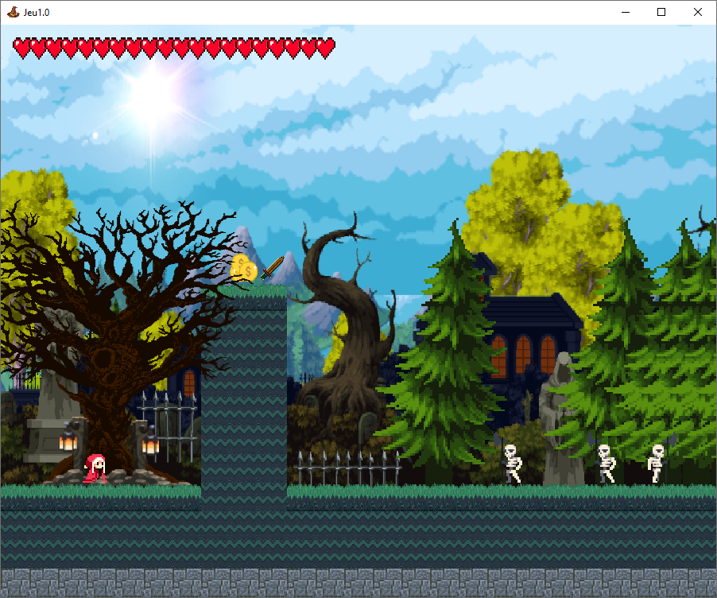

Présentation projet
TEMIRBOULATOV KOUREICH p1707160
BENZIANE ABDELDJALLIL p11919796
MA SHENGQI p12108131
https://forge.univ-lyon1.fr/p1707160/projet-lifap4
ULTIMATE-LIFKAS
Jeu de plateforme 2D C/C++ SDL2
UCBL LIFAP4 – Printemps 2022
https://perso.liris.cnrs.fr/alexandre.meyer/public_html/www/doku.php?id=lifap4

Slide 2
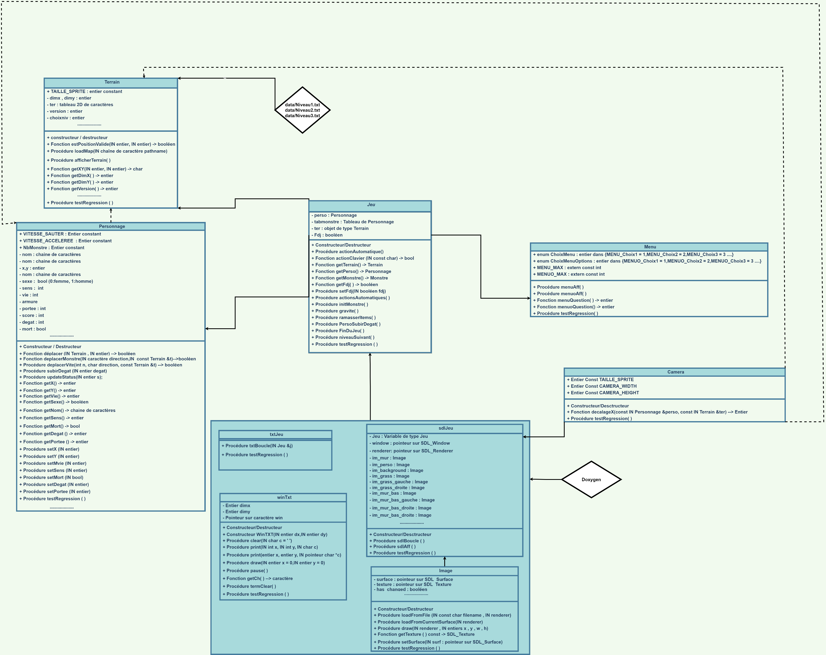
Diagramme des classes UML à jour :
- 9 classes
UCBL LIFAP4 – Printemps 2022

Slide 3

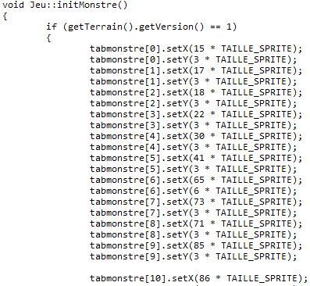
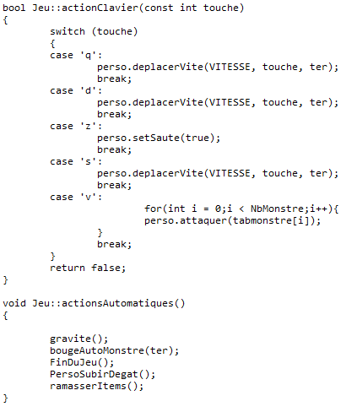

Présentation en détails des classes Jeu , Personnage, SdlJeu et txtJeu
Classe jeu
La classe Jeu est la classe principale qui gère les interactions entre les différents éléments du jeu , c’est-à-dire collisions , initialisation du personnage , des monstres , les dégâts , la gravité , le ramassage d’items …
0. type de donnée membres
2. Initialisation des monstres selon la version de jeu : 1=SDL , 0=TXT
3. Gestion des action clavier pour déplacer le personnage . ActionAutomatique() sera appelée en boucle dans le main_txt ou main_sdl
1. Initialisation de la classe
UCBL LIFAP4 – Printemps 2022

Slide 4
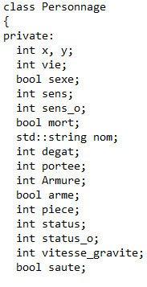
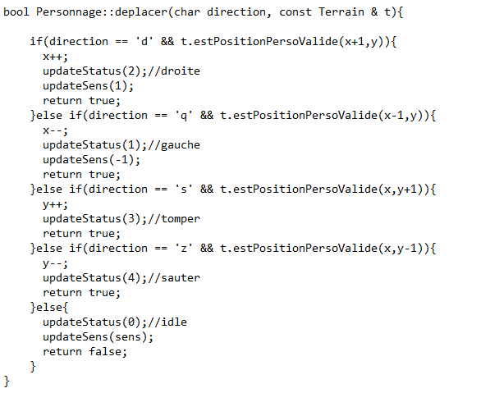
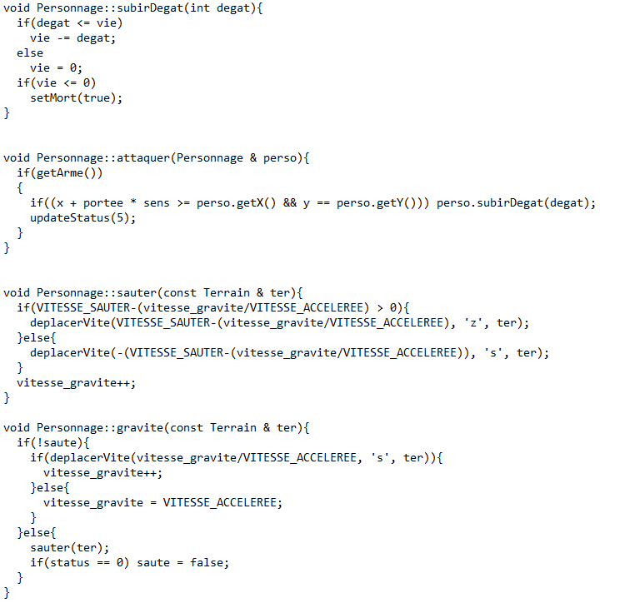
Présentation en détails des classes Jeu , Personnage,SdlJeu et txtJeu
Classe Personnage
La classe Personnage permet d’initialiser un Personnage tout en lui donnant un ensemble d’attribut , elle contient des accesseurs et mutateurs pour toutes les données membres .
0.Les attributs
1.Déplacements par rapport au terrain
2.Exemples de fonctions …
UCBL LIFAP4 – Printemps 2022

Slide 5
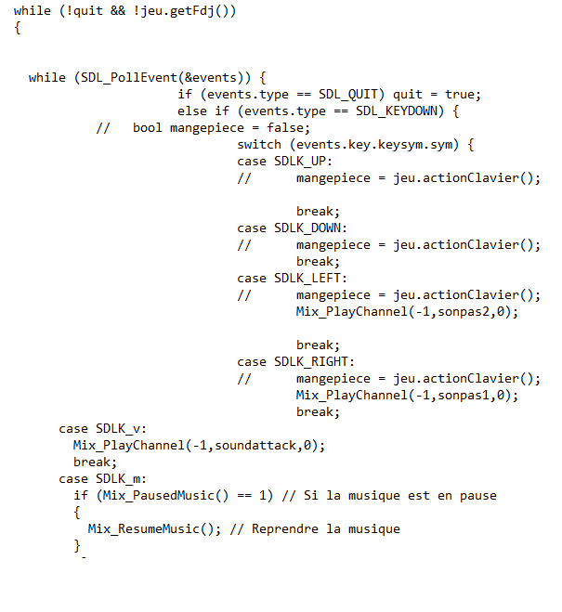
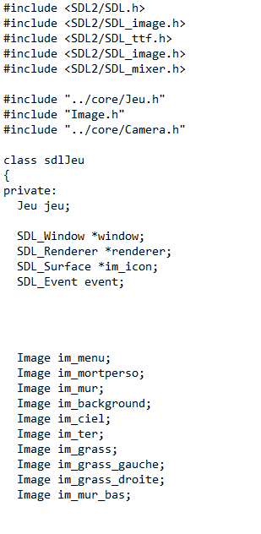
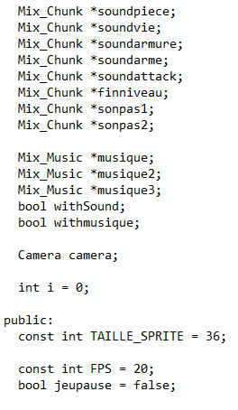
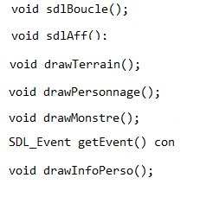
Présentation en détails des classes Jeu , Personnage,SdlJeu et txtJeu
Classe sdljeu
La classe sdlJeu est la classe qui gère l’interface graphique , elle initialise la SDL/SDL2 et permet de jouer des audios selon les niveaux et les déplacements du personnage.
0.Appels des bibliothèques SDL et classes nécessaires
3.Gestion des sons et musiques selon les actionsclavier
1.Pour pouvoir gérer les sons et la musique
2.Fonctions principales
UCBL LIFAP4 – Printemps 2022

Slide 6
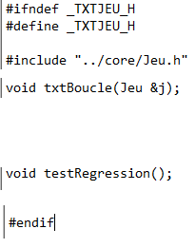
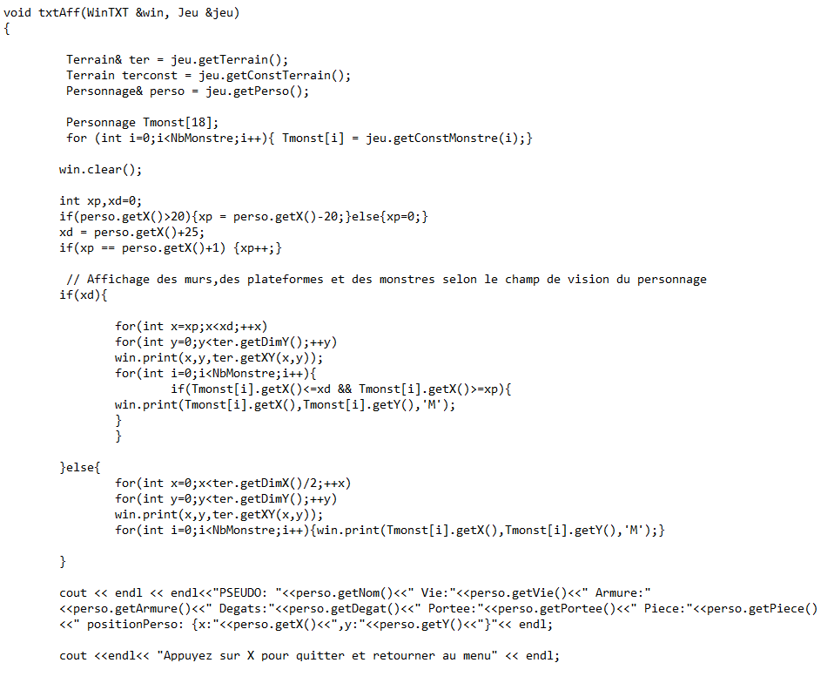
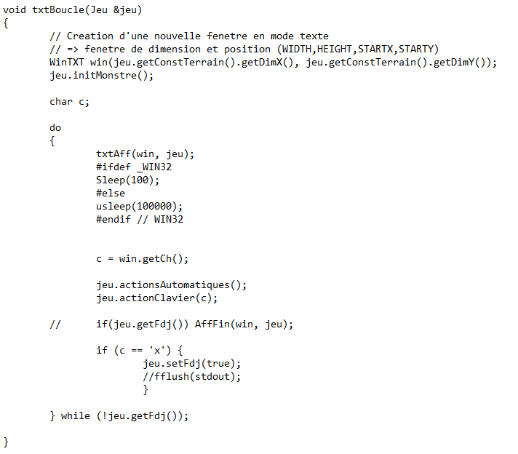
Présentation en détails des classes Jeu , Personnage,SdlJeu et txtJeu
Classe txtJeu
La classe txtJeu est la classe qui gère l’interface textuelle. L’affichage des informations (le USER INTERFACE) et les déplacements des éléments du jeu
2. txtBoucle(Jeu &jeu) va appeler les fonctions txtAff , actionautomatique et actionCalvier en boucle
0. Très peu de Fonctions membres
1. Fonction txtAff qui affiche le personnage et les monstres à l’écran
UCBL LIFAP4 – Printemps 2022

Slide 7
Objectifs de projet
Fonctionnalités:
• Choix du sexe du personnage
• Sélection du niveau
• Déplacement du personnage dans la direction souhaitée
• Possibilité d’envoyer une attaque
• Nombre de points de vie visible
• Présence de boss en fin de niveau
• Obtention d’arme et pièce (score)
• Possibilité de jouer à plusieurs niveaux différents.
•Menu en version texte.
•Menu en version graphique.
Gestion des scores :
• Le score initial du jeu est de 0.
• Au fur et à mesure que le temps passe, le score du joueur augmente.
• Lorsque nous tuons des monstres, nous obtenons une petite quantité de pièces et de points.
• Lorsque nous tuons un boss, nous obtenons une petite quantité de pièces et de points.
• Réussir un niveau permet de gagner une grande quantité de pièces et de points (cela peut dépendre du temps que le joueur met à passer le niveau, plus le temps est court, plus le bonus est élevé).
Légende
Atteint.
Non-atteint mais sachant faire
Non-atteint et abandonnée
UCBL LIFAP4 – Printemps 2022

Slide 8
Objectifs de projet
Contraintes :
-Le projet doit être développé en 8 semaines.
-Le jeu sera développé en C/C++ sous Linux Les librairies utilisées seront SDL2 et une librairie texte pour une version alpha.
-Le code respectera le standard suivant : code indenté, variable ayant du sens, ...
-Le code sera géré et archivé sur la Forge Lyon 1.
-La documentation du code sera produite par Doxygen
-Un diagramme des classes permettra d'avoir une vision de haut niveau de l'implantation
Légende
Atteint.
Non-atteint mais sachant faire
Non-atteint
Non-atteint et abandonnée
UCBL LIFAP4 – Printemps 2022

Slide 9
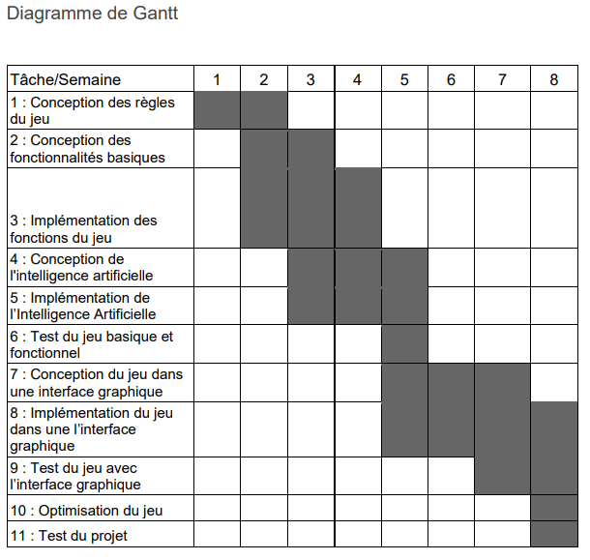
Déroulement du projet par rapport au diagramme de Gantt
Ensemble des tâches :
Tâche 0 : Rédiger le cahier des charges
Tâche 1: Définir le diagramme des classes
Tâche 2 : Implémentation d’un terrain en version texte, Déplacement du personnage, Apparition d’ennemi, Déplacement des ennemis automatiquement
Tâche 3 : Implémentation d’un terrain, déplacement du personnage et des ennemis, etc…
Tâche 4 : Conception de l'intelligence artificielle
Tâche 5 : Implémentation de l’Intelligence Artificielle (ennemi qui charge vers le personnage principal)
Tâche 6 : Test du jeu basique et fonctionnel en version texte
Tâche 7 : Conception du jeu dans une interface graphique
Tâche 8 : Implémentation du jeu dans une interface graphique
Tâche 9 : Test du jeu avec l’interface graphique (Toutes les fonctionnalités)
Tâche 10 : Optimisation du jeu (Valgrind)
Tâche 11 : Test du projet
Légende
Atteint à l’avance
Atteint à temps
Atteint en retard
Non-atteint et abandonnée
UCBL LIFAP4 – Printemps 2022

Slide 10
Conclusion
-Tous les objectifs fixés au départ non pas étaient atteints
-Un temps pour le design a été consacré pour fournir une version plus agréable visuellement
-Plus de temps pour le développement nous aurait certainement permis d’aboutir le projet à 100%
-Beaucoup trop de temps consacré au debug …
UCBL LIFAP4 – Printemps 2022

